Slide 1
公園地域パートナー事業における
優良事例紹介
R8.10.26 花とみどり協働課

Slide 2
公園地域パートナー事業とは
概要：市が管理する公園において、自治会等の地域団体と
「除草作業(年３回)などの維持管理に関する委託契約」
および「ボランティア協定」を締結し、地域の力で地域
の公園を良好に維持する事業です。
目的：身近な公園の維持管理を地域の方々自らが行うことで、
公園の美化や地域住民のコミュニティ形成、健康増進や
生きがいづくりに寄与。

Slide 3
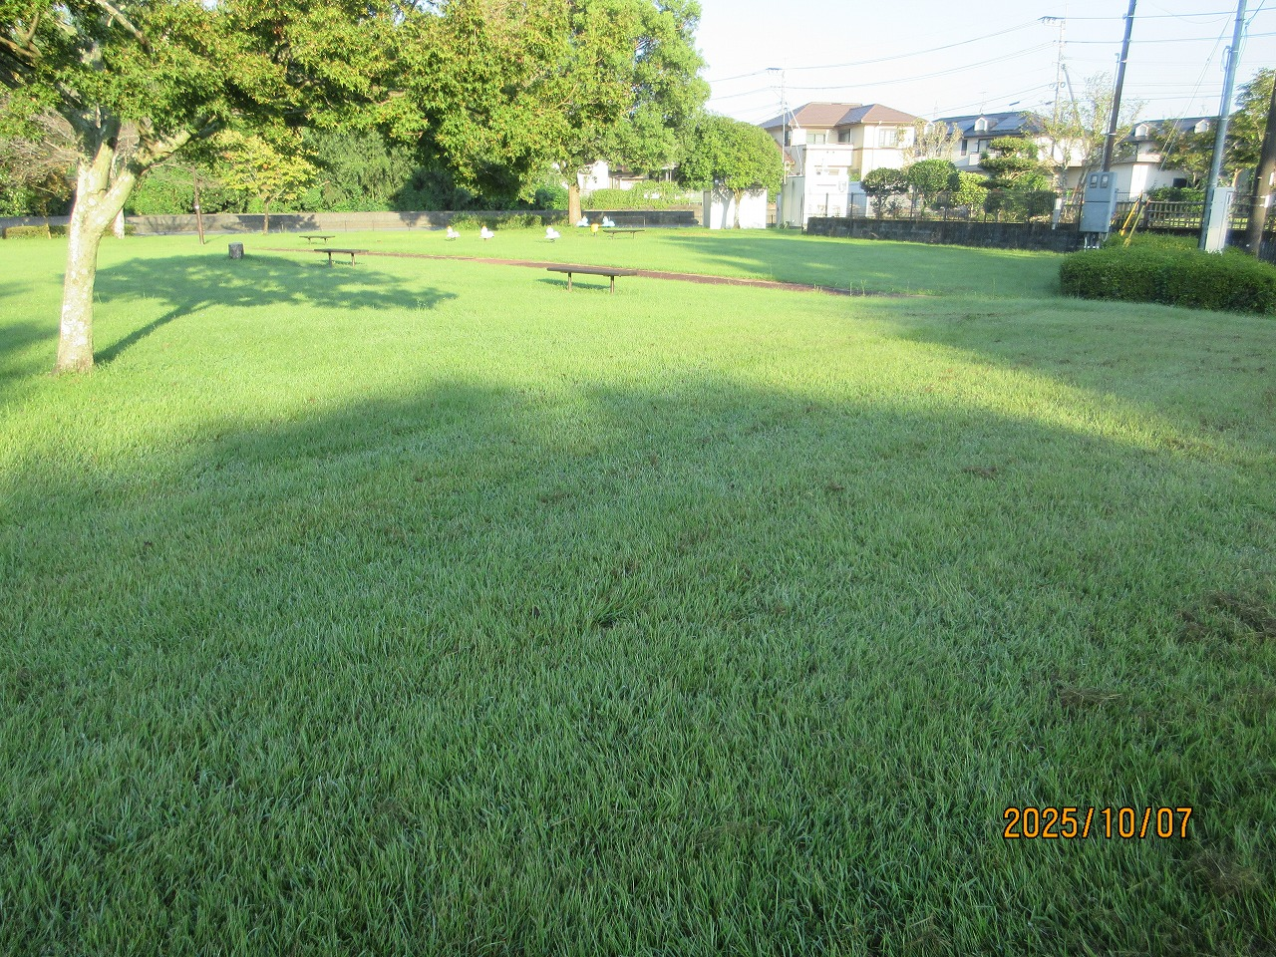
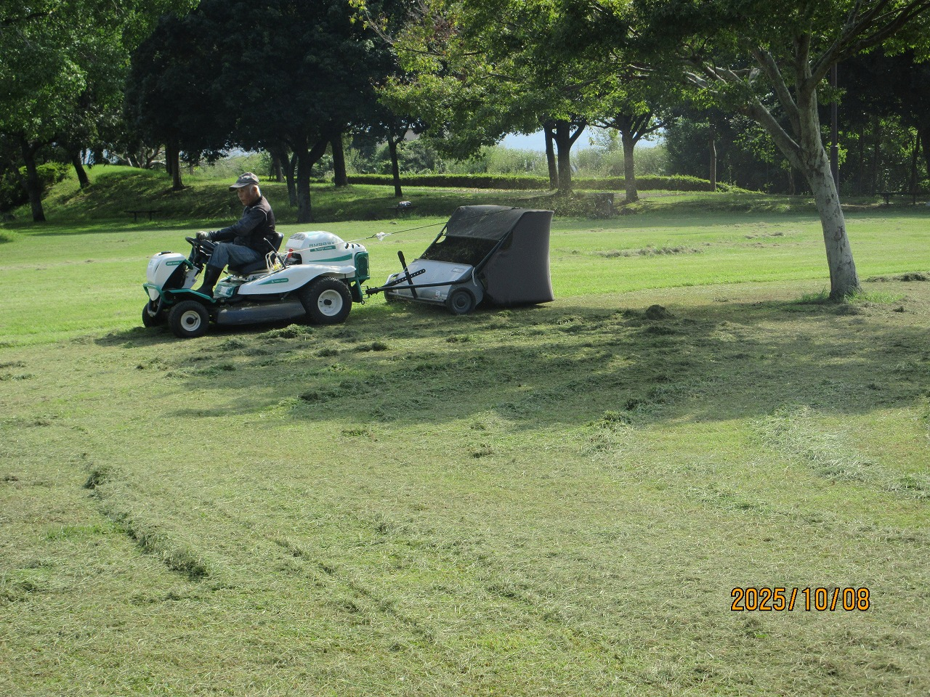
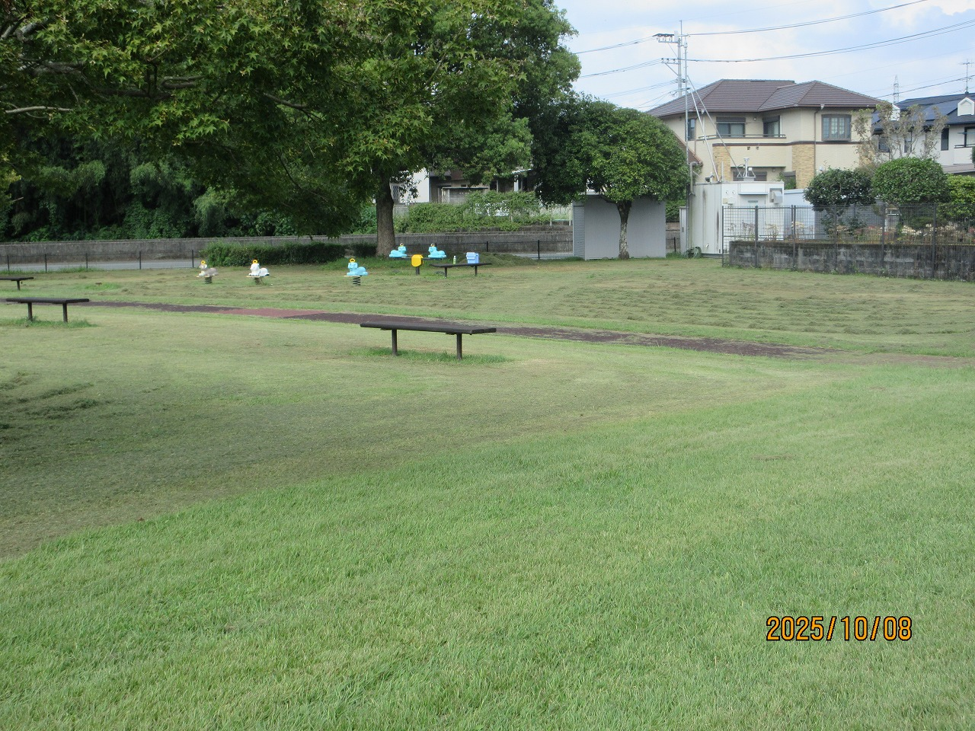
秋津三丁目公園（公園面積：7,600㎡）
活動団体名：秋津校区まちづくり委員会
〈実施内容〉
●委託契約：除草、低木・中木剪定、池清掃
●ボランティア：除草、落ち葉清掃など
※除草回数・・・委託業務 年３回＋ボランティア9回
〈公園の環境の変化・活動の効果〉
パートナー及び愛護会による継続的かつ熱心な活動により、年間を通して公園の管理が行き届き、常に良好な利用環境が維持されているため、地域住民が安心して利用できる憩いの場として親しまれている。
着手前の公園の写真
活動状況の写真
着手後の公園の写真
着手前
作業中
完了後

Slide 4
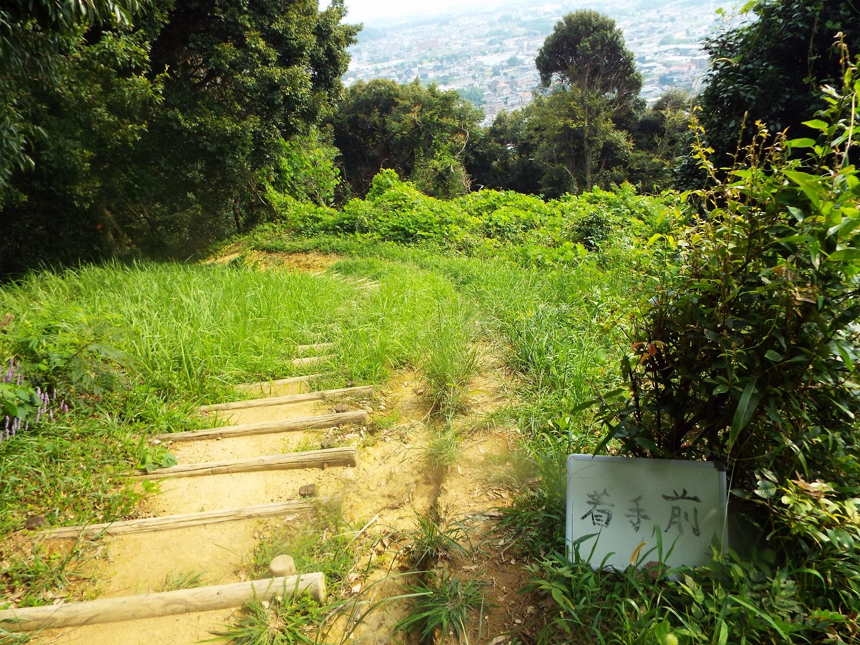
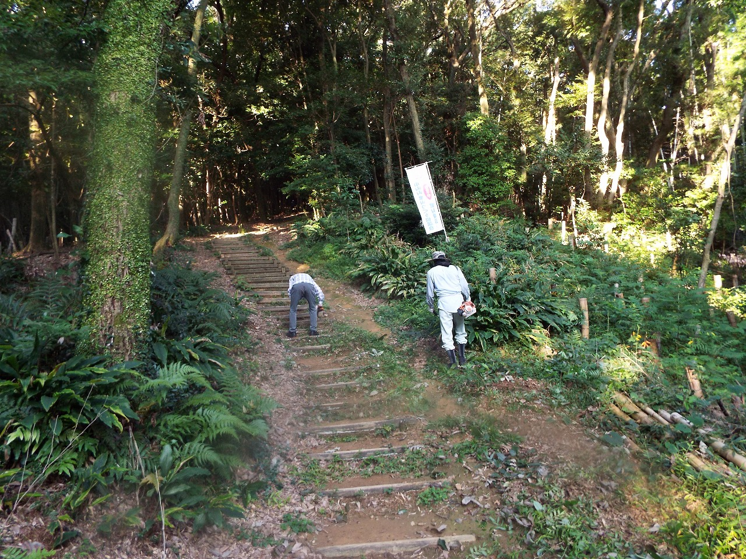
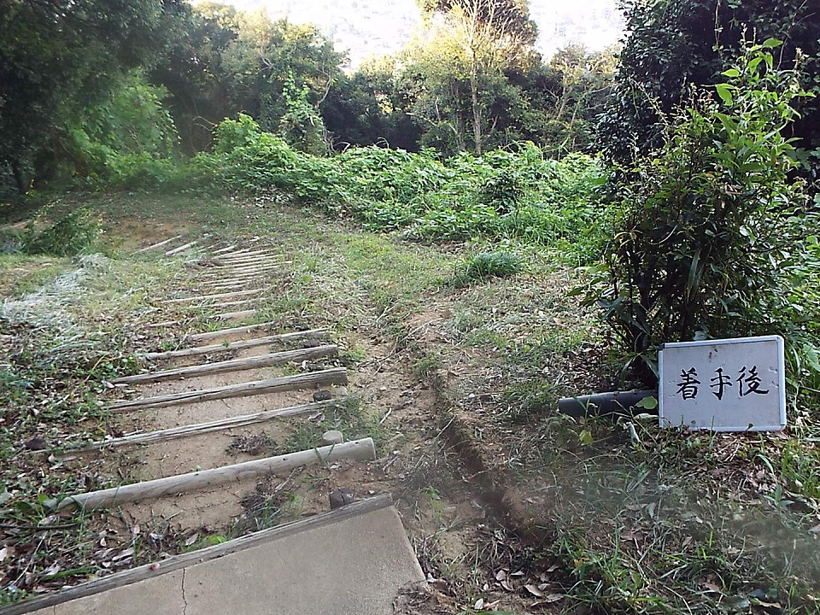
神園山小山山緑地（公園面積：8,145㎡）
活動団体名：小山山里山づくり協議会
〈実施内容〉
●委託契約：除草
●ボランティア：除草、遊歩道に倒れかかっている枝や竹などの除去
※除草回数・・・委託業務 年３回＋ボランティア6回
〈公園の環境の変化・活動の効果〉
小山山里山づくり協議会の継続的かつ熱心な活動により、遊歩道は良好な状態に維持され、ウォーキングやランニングを行う多くの利用者に親しまれている。また、展望台なども地域住民の憩いの場として活用されている。
着手前の公園の写真
活動状況の写真
着手前
作業中
完了後

Slide 5
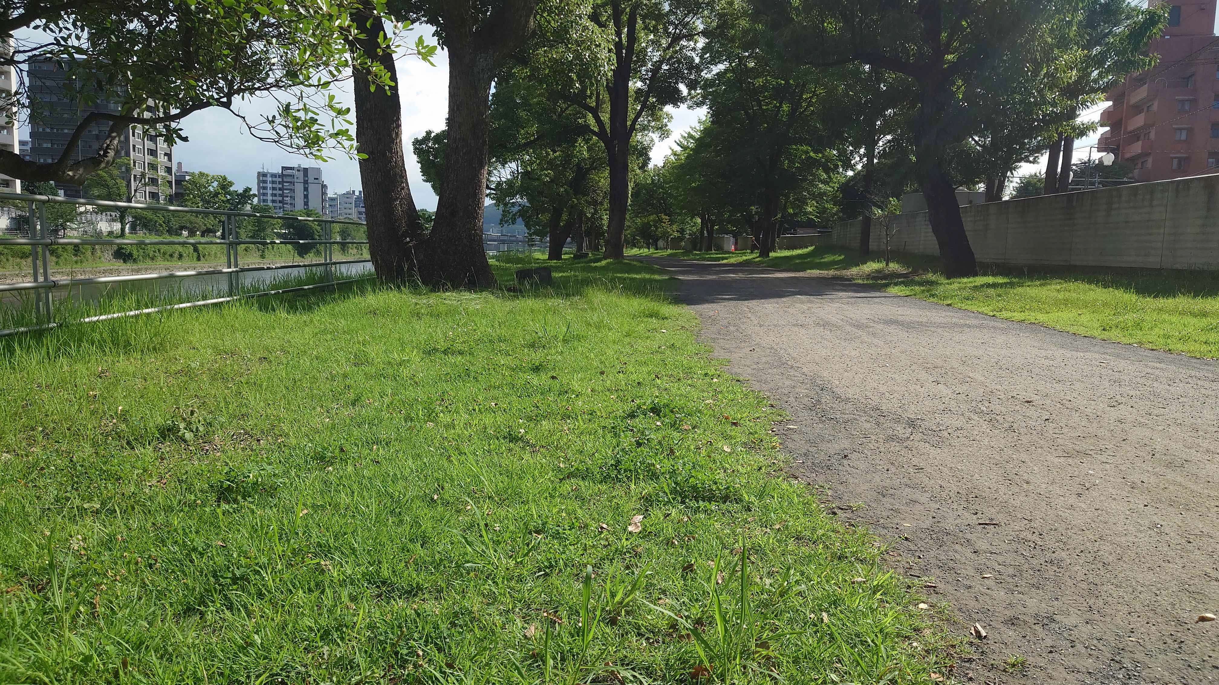
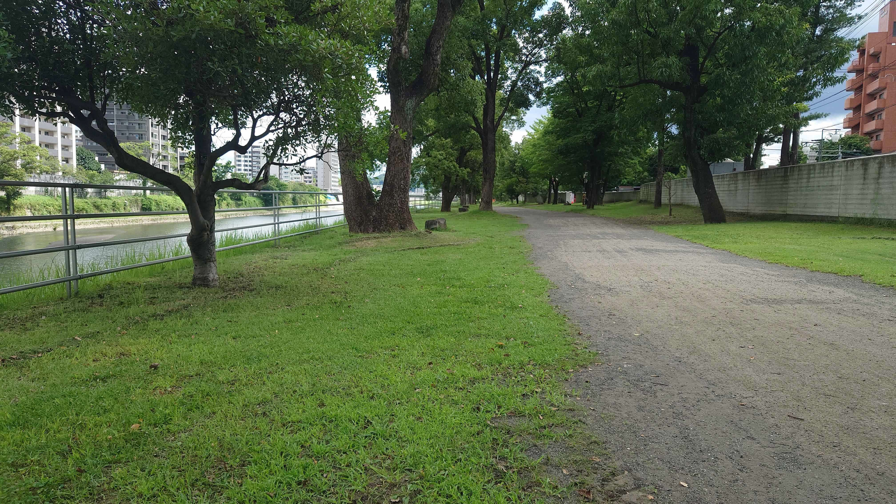
白川左岸緑地（公園面積：10,514㎡）
活動団体名：白川左岸緑地「緑の区間」愛護会
〈実施内容〉
●委託契約：除草、トイレ清掃
●ボランティア：除草ほか、「白川夜市」「しらかわの日」といったイベント開催
※除草回数・・・委託業務 年３回＋ボランティア6回
〈公園の環境の変化・活動の効果〉
利用者の多い河川空間の良好な環境を維持し、地域住民の環境保全意識の向上や交流促進を図るとともに、地域の魅力向上及び活性化に貢献している。
着手前
完了後

Slide 6
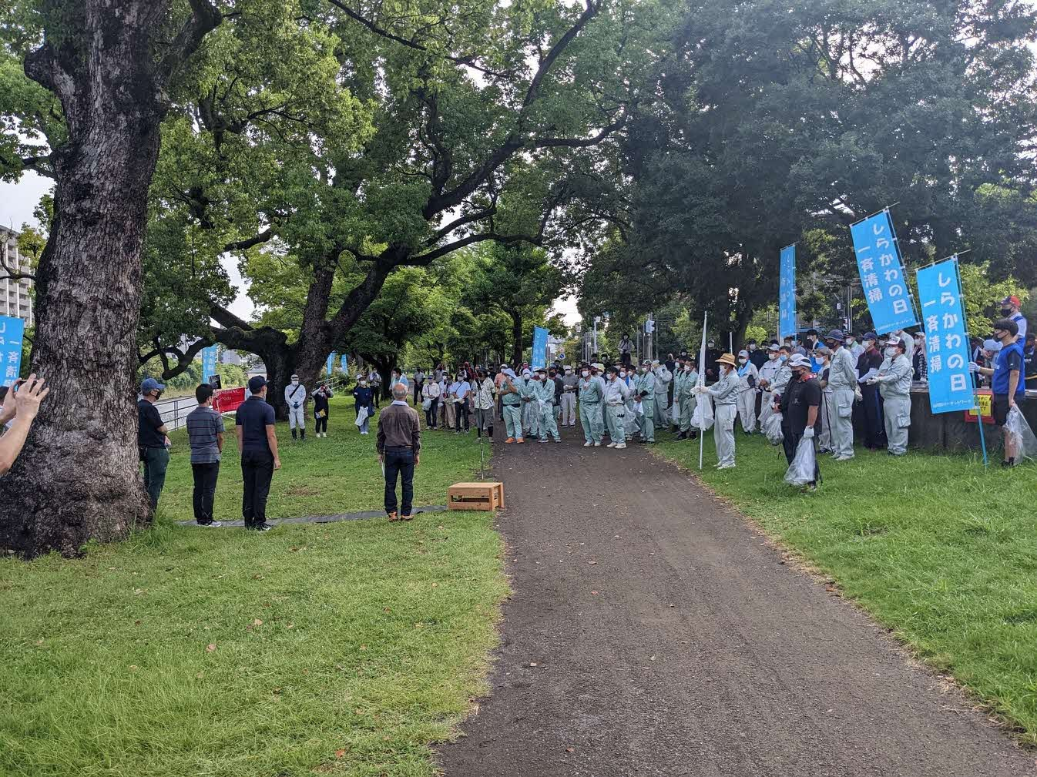
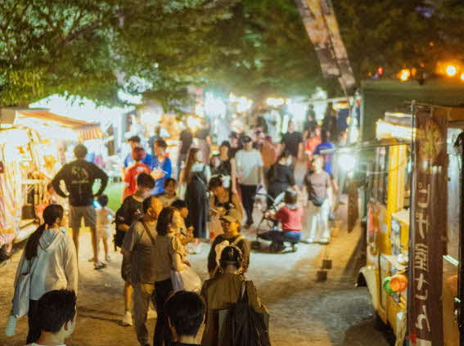
白川左岸緑地②（公園面積：10,514㎡）
活動団体名：白川左岸緑地「緑の区間」愛護会
【しらかわの日】
実施時期：８月の第１日曜日
ボランティアを募って白川流域の一斉清掃を行うことで、地域住民の環境美化に対する意識向上が図られるとともに、住民・団体・行政の協働による地域コミュニティの活性化につながっている。また、白川への愛着や親しみを深め、良好な河川環境の保全に貢献している。
【白川夜市】
実施時期：毎月第4土曜日の16時～22時で開催
（※12月〜2月、8月が休み）
多くの地域住民が白川周辺を訪れることで地域のにぎわいが創出され、地域経済の活性化や中心市街地の魅力向上に貢献している。さらに、白川の景観や水辺空間に親しむ機会となり、地域資源への愛着やまちづくりへの関心の向上にもつながっている。非定期で白川昼市を実施することも。

